Slide 1

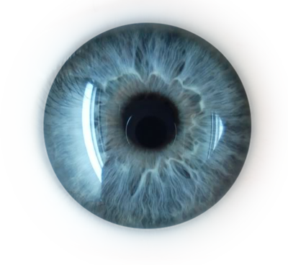
Diabetic Retinopathy
Nguyễn Minh Trí - 19522389
Trương Xuân Linh - 19521759
Notes:
Trí

Slide 2

01
Mô tả đề tài
02
Xử lý ảnh
Tổng kết
03
Training model
04
Ứng dụng và hướng phát triển
05
Notes:
Trí

Slide 3

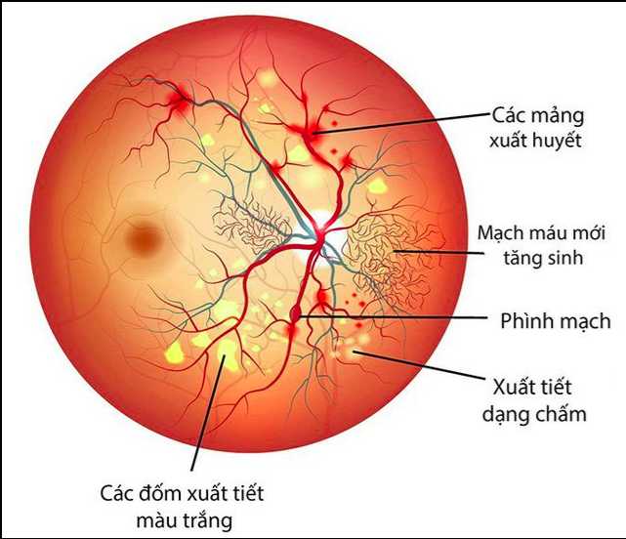
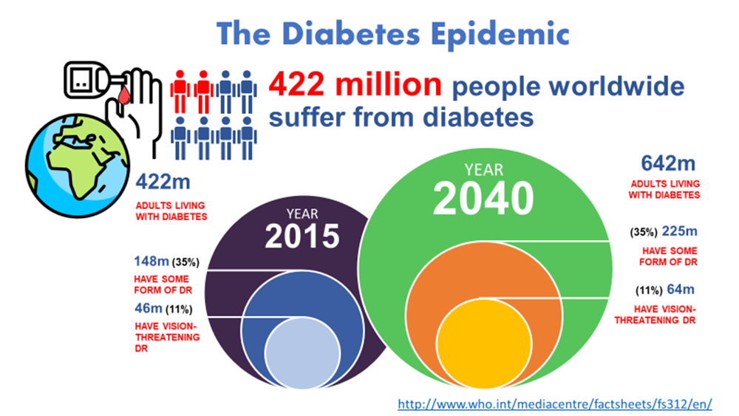
Mô tả đề tài
Giới thiệu
https://www.vinmec.com/vi/tin-tuc/thong-tin-suc-khoe/benh-vong-mac-dai-thao-duong/
https://www.vinmec.com/vi/ky-thuat-chan-doan/chup-oct-ban-phan-sau-nhan-cau-34/
Notes:
Bệnh võng mạc tiểu đường (DR) là một bệnh lý nghiêm trọng về mắt do bệnh tiểu đường gây ra, có thể dẫn đến suy giảm thị lực và mù lòa nếu không được phát hiện và điều trị sớm. Trong số ước tính 422Trítriệu người mắc bệnh tiểu đường trên toàn thế giới, ước tính hơn 148 triệu người mắc bệnh DR và 48 triệu người mắc bệnh DR do suy âgiảm thị lực (VTDR) có thể dẫn đến mù lòa.
Trí

Slide 4
Mô tả đề tài
Dataset
EyePACS 2015:
Gồm 88702 ảnh chụp võng mạc với nhiều kích thước ảnh khác nhau chia làm 2 tập dữ liệu:
Train set với 35126 ảnh.
Test set với 53576 ảnh.
Được chia là 5 classes:
No DR - Không mắc bệnh.
Mild - Mức độ nhẹ.
Moderate - Mức độ vừa.
Severe - Mức độ nặng.
Proliferative DR - Tăng sinh.
Notes:
Bệnh võng mạc tiểu đường (DR) là một bệnh lý nghiêm trọng về mắt do bệnh tiểu đường gây ra, có thể dẫn đến suy giảm thị lực và mù lòa nếu không được phát hiện và điều trị sớm. Trong số ước tính 422 triệu người mắc bệnh tiểu đường trên toàn thế giới, ước tính hơn 148 triệu người mắc bệnh DR và 48 triệu người mắc bệnh DR do suy âgiảm thị lực (VTDR) có thể dẫn đến mù lòa.
Trí

Slide 5
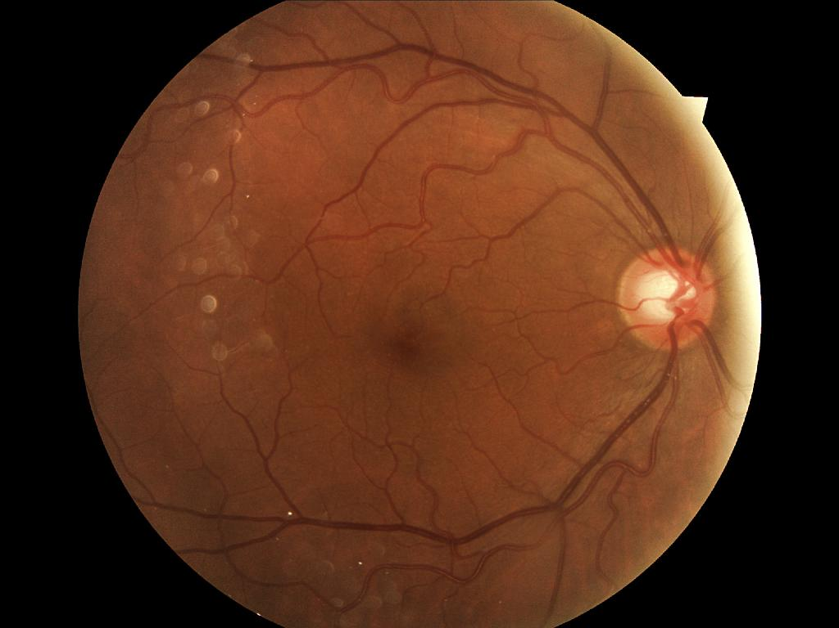
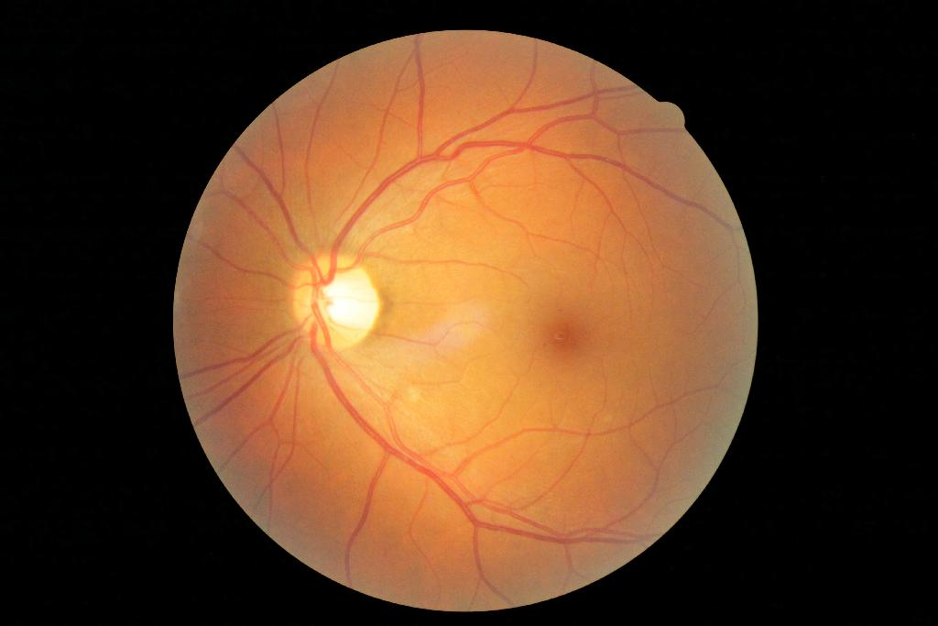
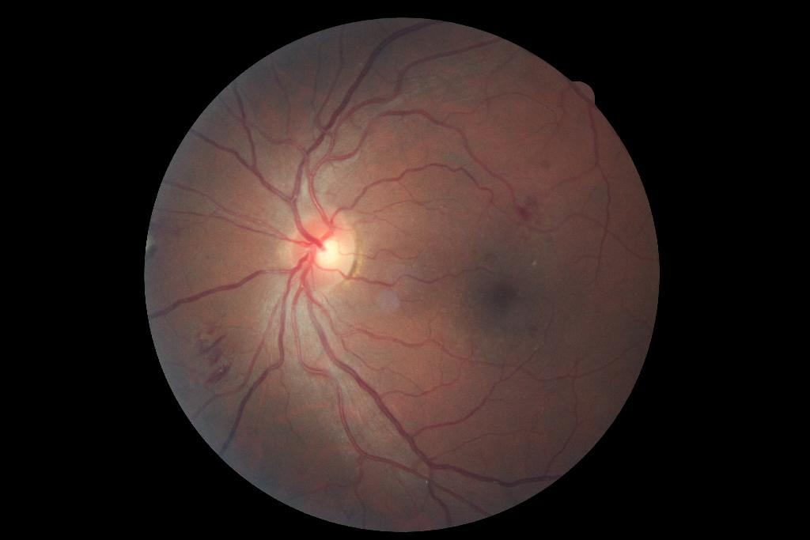
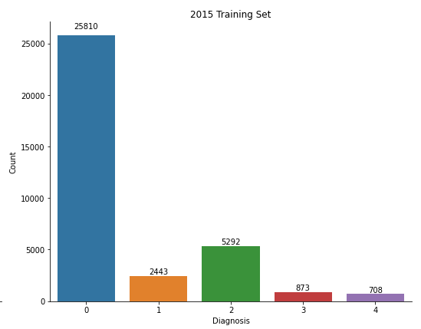
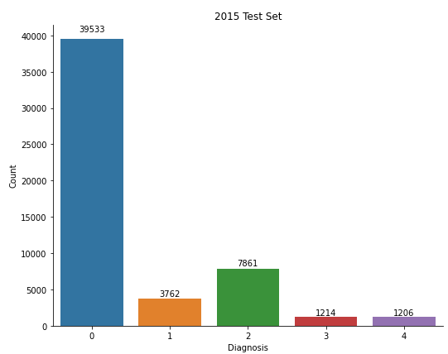
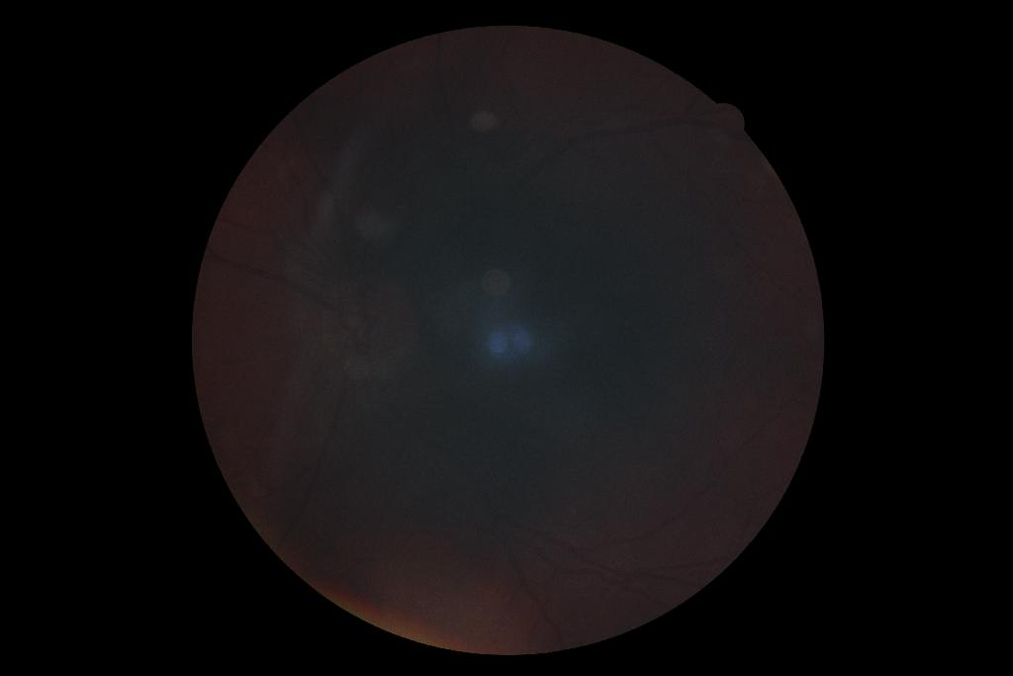
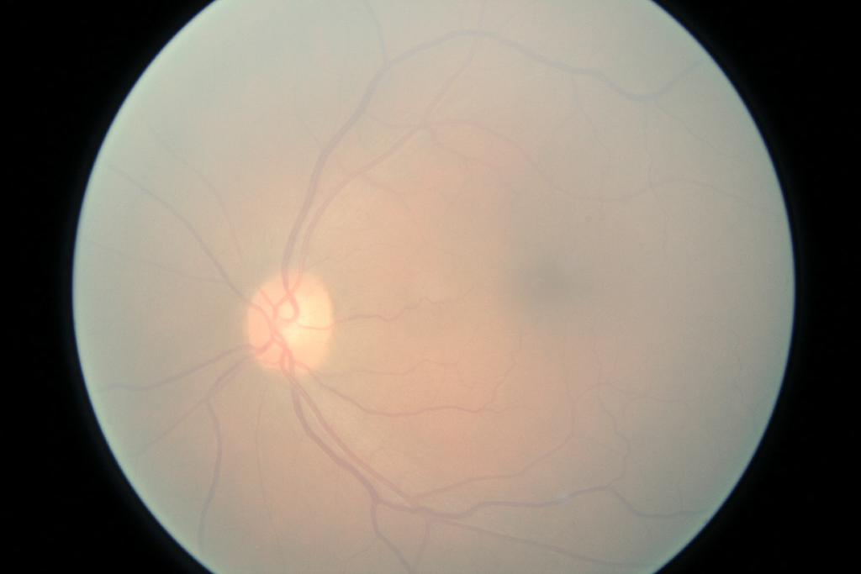
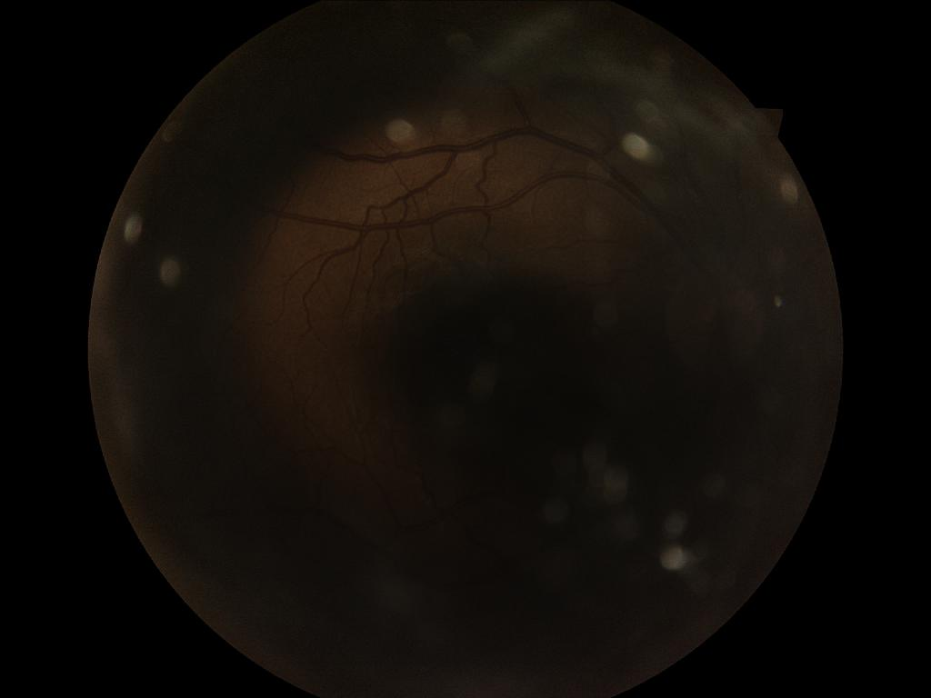
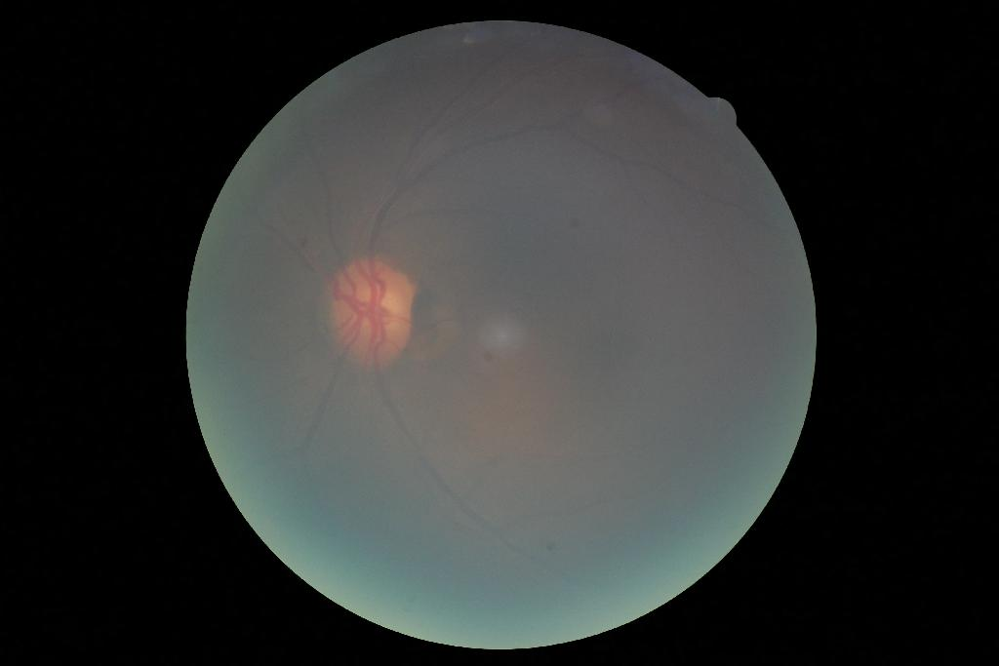
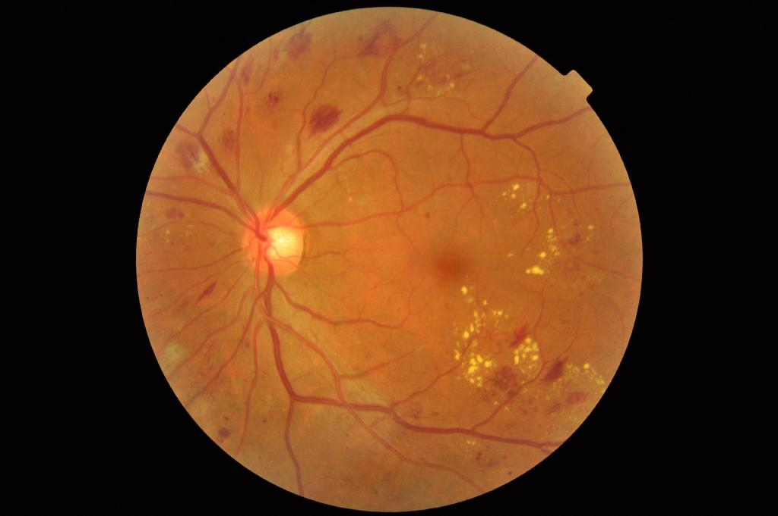
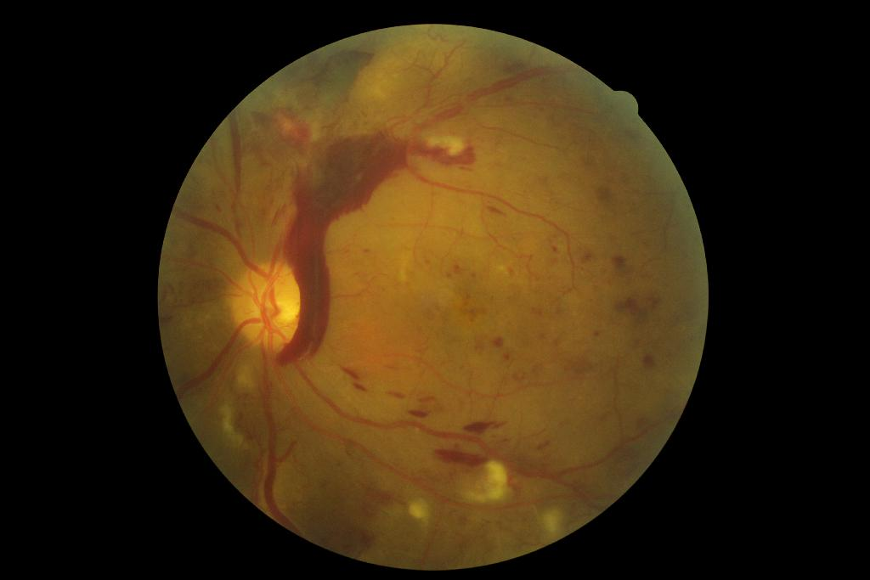
Mô tả đề tài
Dataset
No DR
Quá tối
Mild
Quá sáng
Moderate
Severe
Proliferative DR
Notes:
Bệnh võng mạc tiểu đường (DR) là một bệnh lý nghiêm trọng về mắt do bệnh tiểu đường gây ra, có thể dẫn đến suy giảm thị lực và mù lòa nếu không được phát hiện và điều trị sớm. Trong số ước tính 422 triệu người mắc bệnh tiểu đường trên toàn thế giới, ước tính hơn 148 triệu người mắc bệnh DR và 48 triệu người mắc bệnh DR do suy âgiảm thị lực (VTDR) có thể dẫn đến mù lòa.
Trí

Slide 6
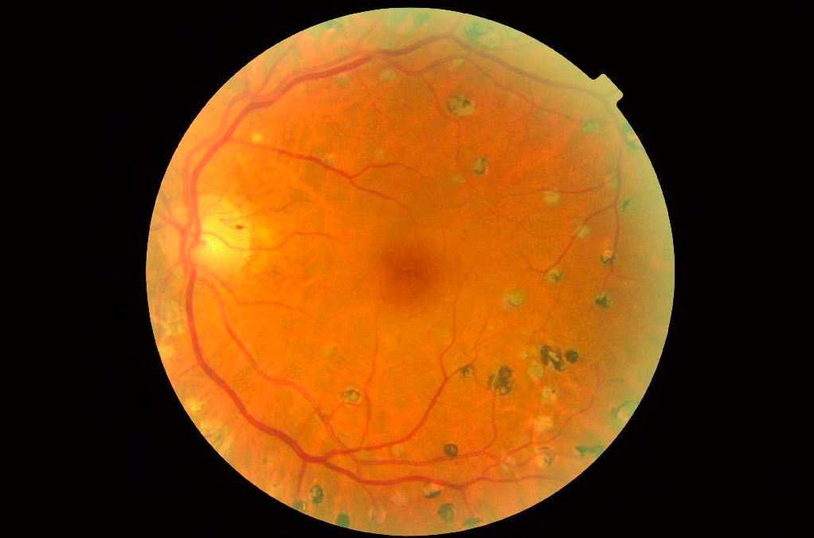
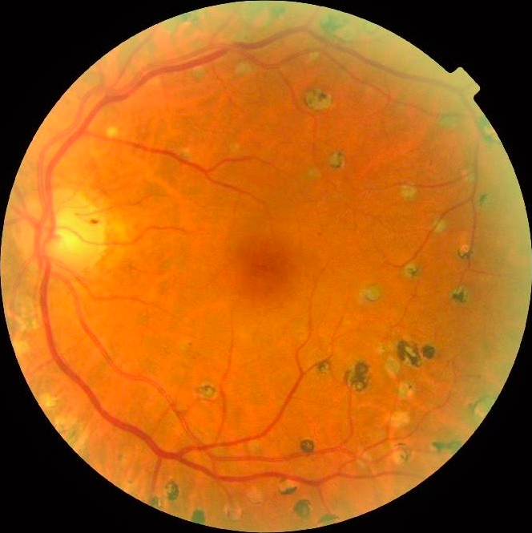
Xử lý ảnh
Ảnh gốc
Ảnh crop
Notes:
Trí

Slide 7
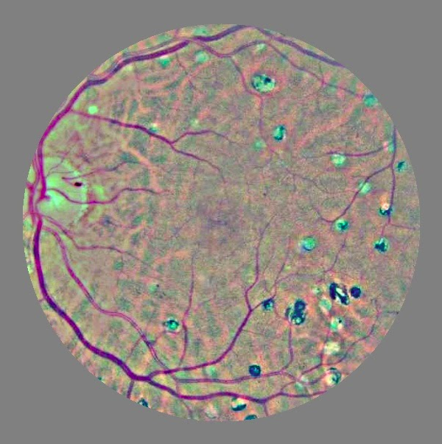
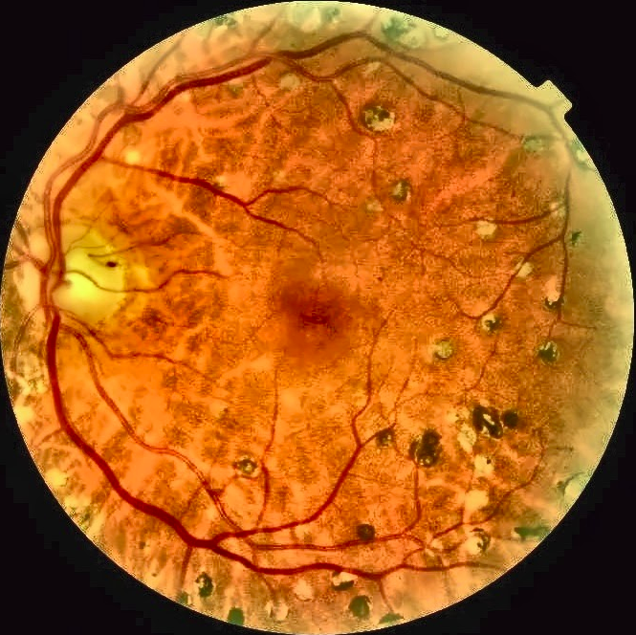
Xử lý ảnh
Ảnh crop
btgraham-300
Contrast Limited AHE
https://storage.googleapis.com/kaggle-forum-message-attachments/88655/2795/competitionreport.pdf
https://www.geeksforgeeks.org/clahe-histogram-eqalization-opencv/
Notes:
Trí

Slide 8
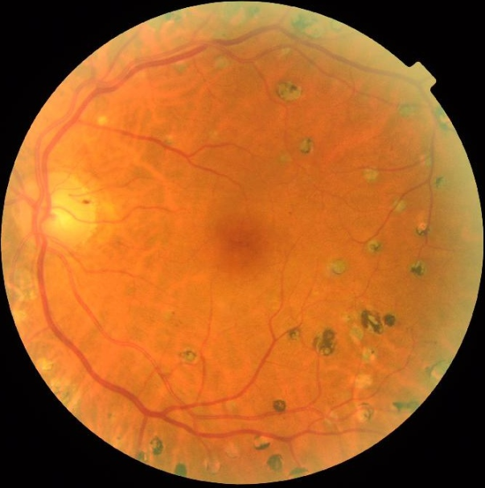
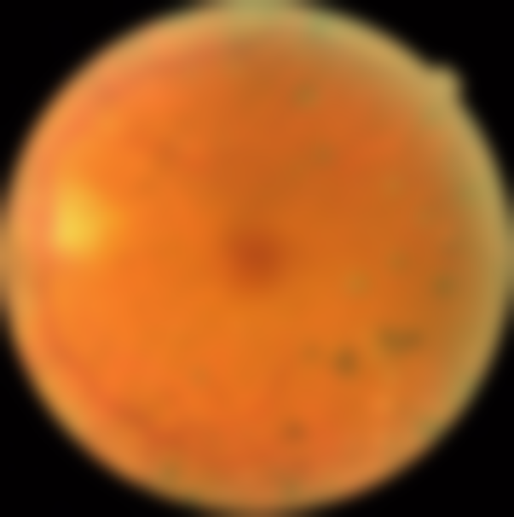
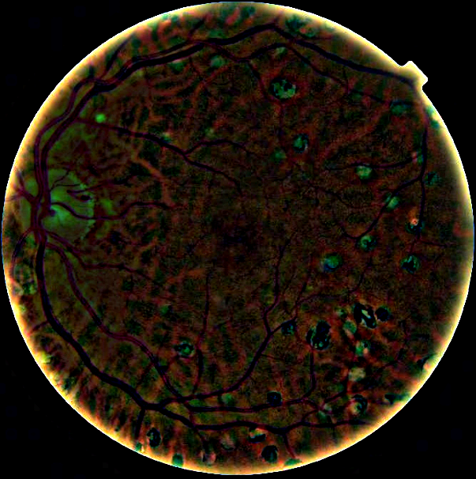
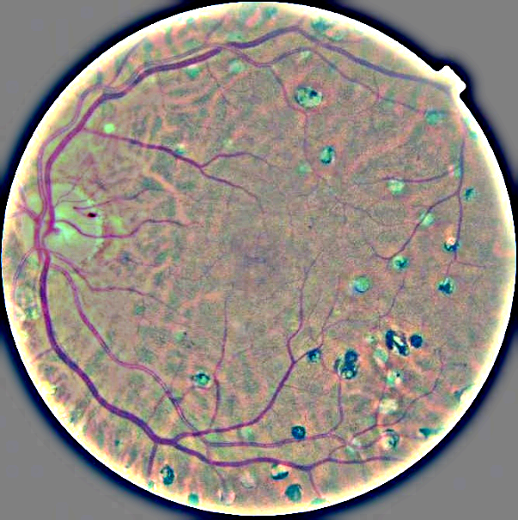
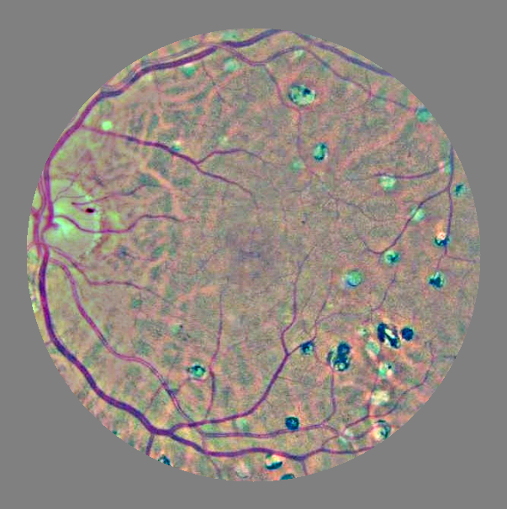
Xử lý ảnh
btgraham-300
Crop
GB
Add
Circle
kernel_size = 10
image = a*alpha + b*beta
+ gamma
+
Notes:
Trí

Slide 9
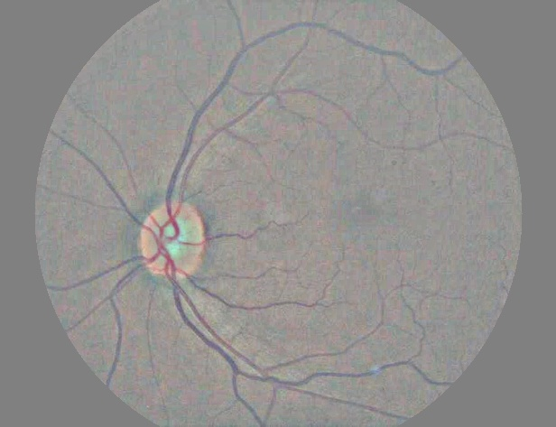
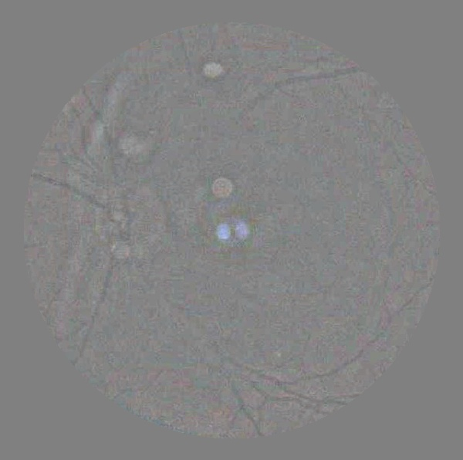
Xử lý ảnh
btgraham-300
Notes:
Linh

Slide 10
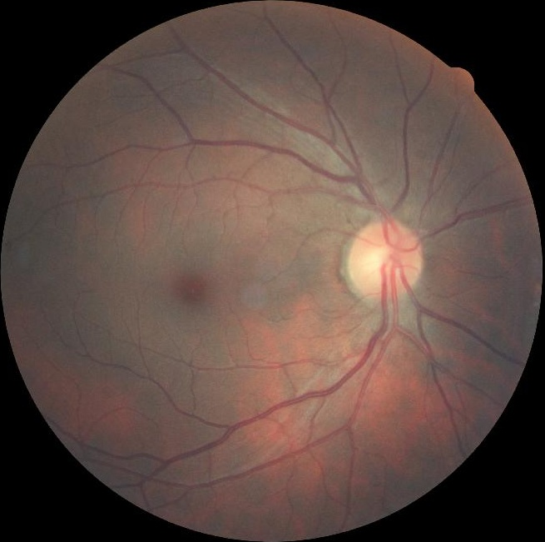
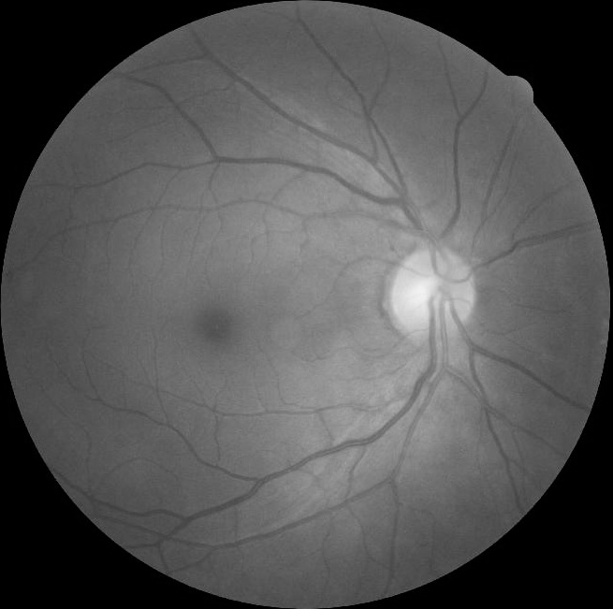
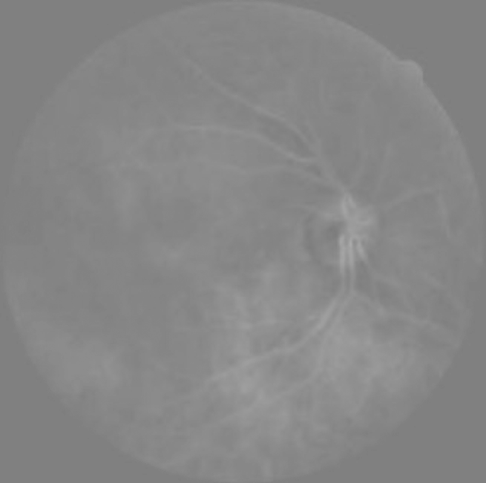
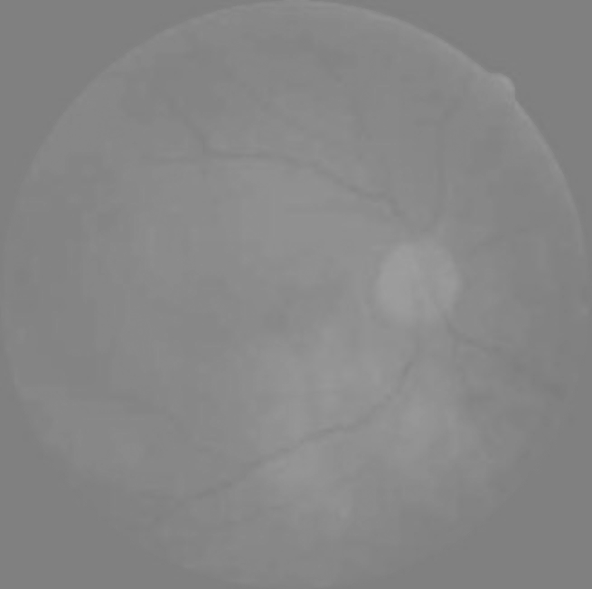
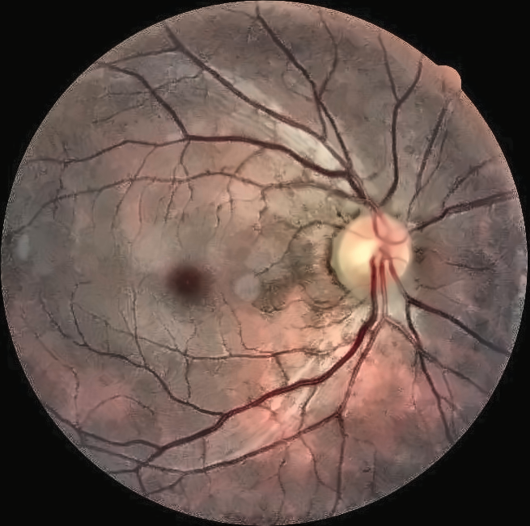
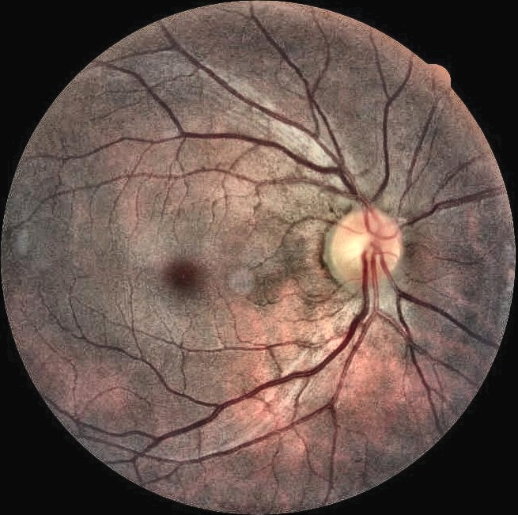
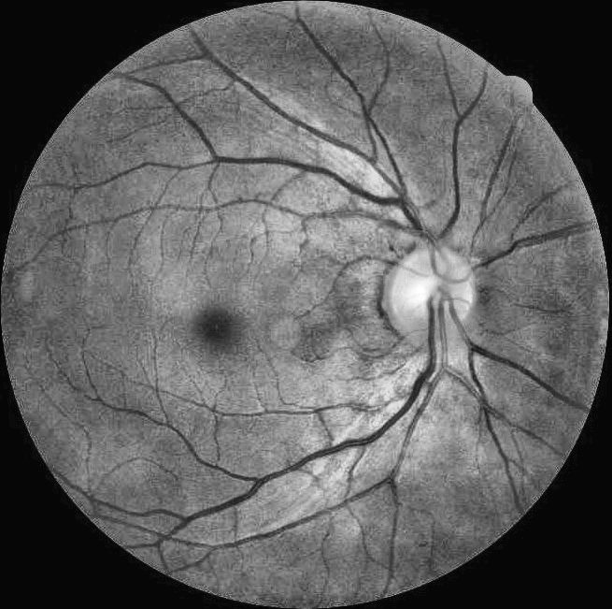
Xử lý ảnh
Contrast Limited AHE
Crop
LAB
Split
CLAHE
Merge
Denoise

Slide 11
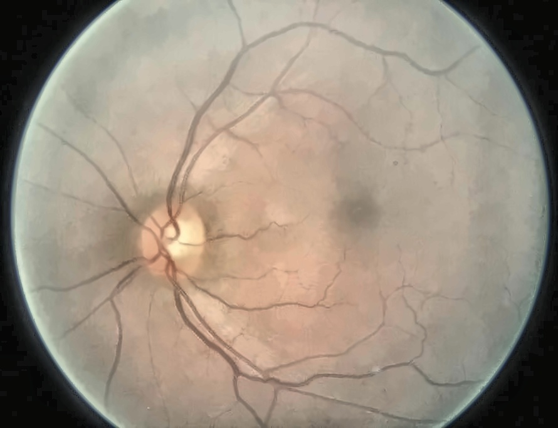
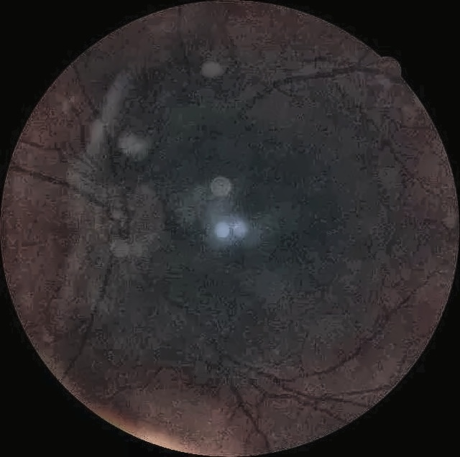
Xử lý ảnh
Contrast Limited AHE
Notes:
Linh

Slide 12
Training
Imbalance data
Balance data
Multi-Classes
Imbalance
Multi-Model
Balance Multi-Model
Notes:
Trí

Slide 13
Training
Phương pháp đánh giá:
Quadratic Weighted Kappa
Tạo một weight matrix W chứa các trọng số
Tạo ra ma trận E từ tích của hai vector vừa tính
Weight Matrix
Expected Value
1
2
3
4
5
Confusion Matrix
Histogram
Normalize
Tạo confusion matrix O giữa các giá trị thực và giá trị dự đoán
Tạo 2 vector chứa số lần xuất hiện của các giá trị thực và dự đoán
Chuẩn hóa hai vector E và O
Notes:
Trí

Slide 14
Training
Confusion
Matrix
1
0 | 0 | 0 | 0 | 0
0 | 3 | 0 | 0 | 0
0 | 0 | 1 | 0 | 0
0 | 1 | 0 | 0 | 0
4 | 0 | 1 | 0 | 0
y_true: [4, 4, 3, 4, 4, 4, 1, 1, 2, 1]
y_pre: [0, 2, 1, 0, 0, 0, 1, 1, 2, 1]
O matrix
Notes:
Trí

Slide 15
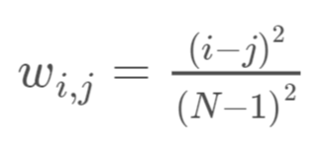
Training
Weighted
Matrix
W matrix
1
2
0
0 | 0.0625 | 0.25 | 0.5625 | 1
0.0625 | 0 | 0.0625 | 0.25 | 0.5625
0.25 | 0.0625 | 0 | 0.0625 | 0.25
0.5625 | 0.25 | 0.0625 | 0 | 0.0625
1 | 0.5625 | 0.25 | 0.0625 | 0
1
2
i: Chỉ số hàng
j: Chỉ số cột
N: Số class
3
4
0
1
2
3
4
Notes:
Trí

Slide 16
Training
Expected value
E Matrix
1
2
3
4
y_true: [4, 4, 3, 4, 4, 4, 1, 1, 2, 1]
y_pre: [0, 2, 1, 0, 0, 0, 1, 1, 2, 1]
0 | 0 | 0 | 0 | 0
12 | 12 | 6 | 0 | 0
4 | 4 | 2 | 0 | 0
4 | 4 | 2 | 0 | 0
20 | 20 | 10 | 0 | 0
Histogram:
y_true: [0, 3, 1, 1, 5]
y_pre: [4, 4, 2, 0, 0]
E = y_true.T * y_pre
Notes:
Trí

Slide 17
Training
Normalize
1
2
3
4
5
0 | 0 | 0 | 0 | 0
0 | 3 | 0 | 0 | 0
0 | 0 | 1 | 0 | 0
0 | 1 | 0 | 0 | 0
4 | 0 | 1 | 0 | 0
0 | 0 | 0 | 0 | 0
12 | 12 | 6 | 0 | 0
4 | 4 | 2 | 0 | 0
4 | 4 | 2 | 0 | 0
20 | 20 | 10 | 0 | 0
0 | 0 | 0 | 0 | 0
0 | 0.3 | 0 | 0 | 0
0 | 0 | 0.1 | 0 | 0
0 | 0.1 | 0 | 0 | 0
0.4 | 0 | 0.1 | 0 | 0
0 | 0 | 0 | 0 | 0
0.12 | 0.12 | 0.06 | 0 | 0
0.04 | 0.04 | 0.02 | 0 | 0
0.04 | 0.04 | 0.02 | 0 | 0
0.2 | 0.2 | 0.1 | 0 | 0
O = O/O.sum()
E = E/E.sum()
O matrix
E matrix
O matrix normalize
E matrix normalize
Notes:
Trí

Slide 18
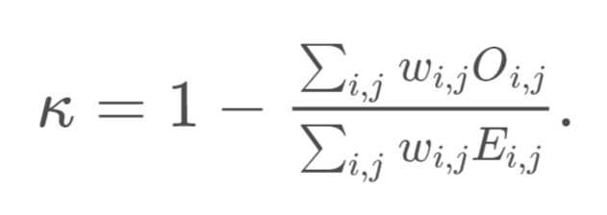
Training
Quadratic Weighted Kappa
0 | 0.0625 | 0.25 | 0.5625 | 1
0.0625 | 0 | 0.0625 | 0.25 | 0.5625
0.25 | 0.0625 | 0 | 0.0625 | 0.25
0.5625 | 0.25 | 0.0625 | 0 | 0.0625
1 | 0.5625 | 0.25 | 0.0625 | 0
0 | 0 | 0 | 0 | 0
0 | 0.3 | 0 | 0 | 0
0 | 0 | 0.1 | 0 | 0
0 | 0.1 | 0 | 0 | 0
0.4 | 0 | 0.1 | 0 | 0
0 | 0 | 0 | 0 | 0
0.12 | 0.12 | 0.06 | 0 | 0
0.04 | 0.04 | 0.02 | 0 | 0
0.04 | 0.04 | 0.02 | 0 | 0
0.2 | 0.2 | 0.1 | 0 | 0
W matrix
O matrix normalize
E matrix normalize
k = - 0.139240506329114
Notes:
Trí

Slide 19
Training
Imbalance data
Crop
Btgraham-300
CLAHE
Preprocessing
Training
EfficientNetB4
EfficientNetB5
MobileNetV2
Notes:
Trí

Slide 20
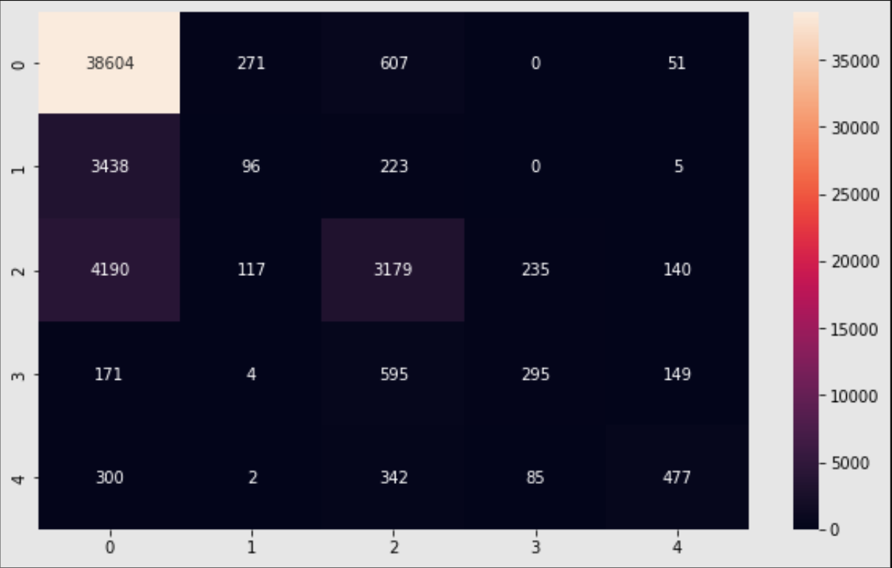

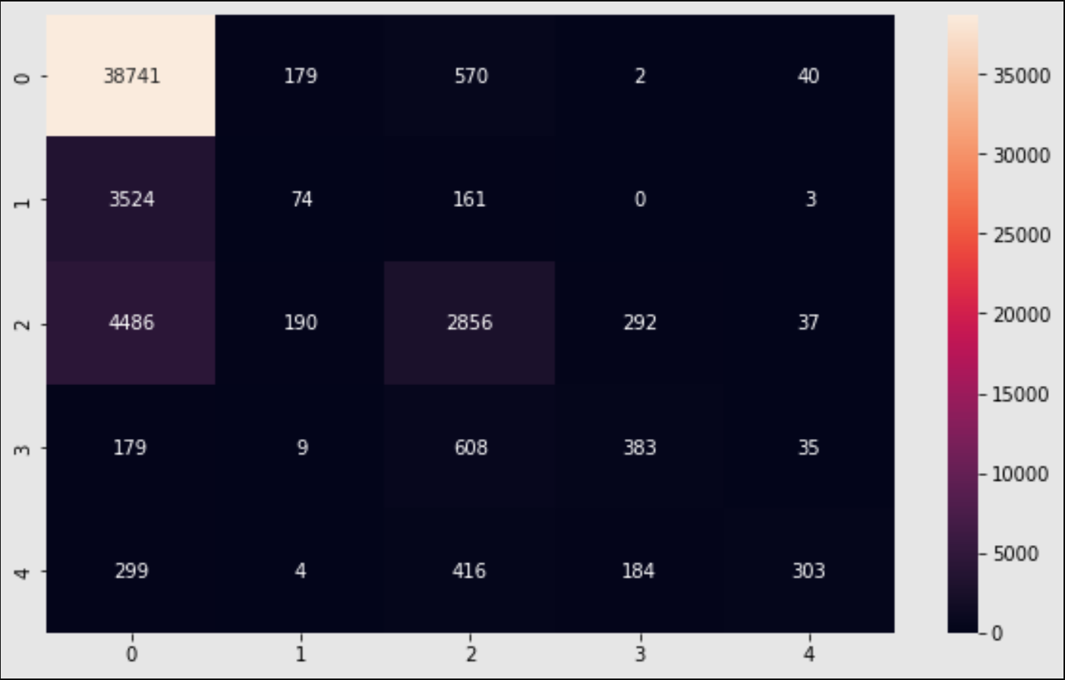
Imbalance data
MobileNetV2 Crop
MobileNetV2 CLAHE
MobileNetV2 Btgraham-300
https://arxiv.org/pdf/1801.04381v4.pdf
MobileNetv2 btgraham imbalance
Notes:
Trí

Slide 21

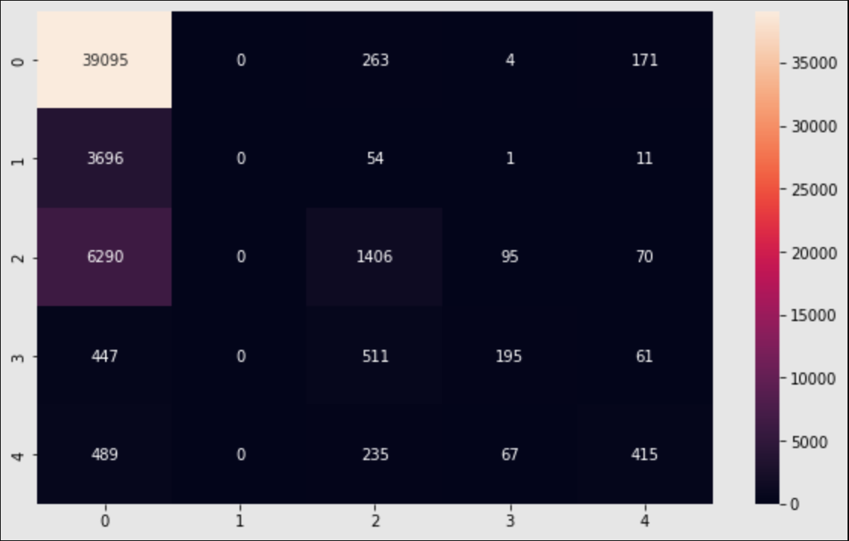

Imbalance data
EfficientNetB4 Crop
EfficientNetB4 CLAHE
EfficientNetB4 Btgraham-300
https://arxiv.org/pdf/1905.11946v5.pdf
MobileNetv2 btgraham imbalance
Notes:
Trí

Slide 22

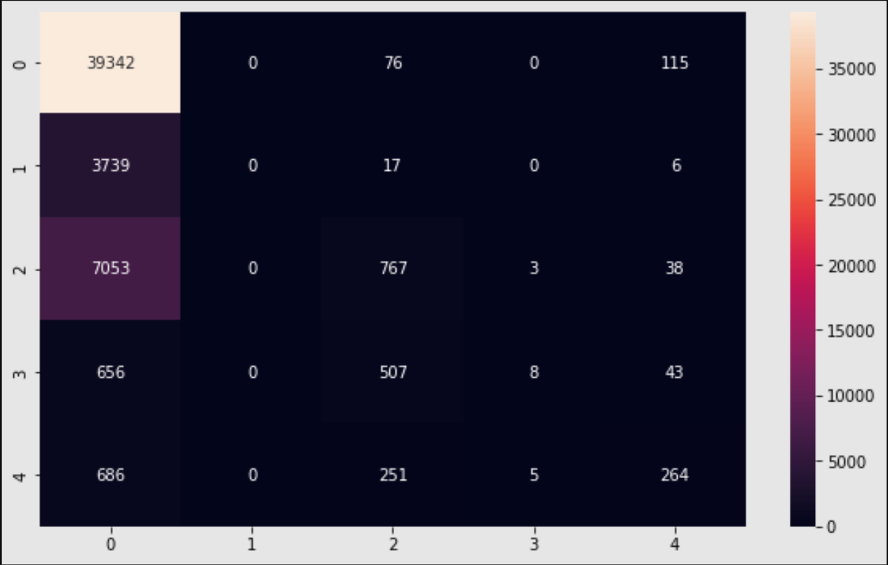

Imbalance data
EfficientNetB5 Crop
EfficientNetB5 CLAHE
EfficientNetB5 Btgraham-300
https://arxiv.org/pdf/1905.11946v5.pdf
MobileNetv2 btgraham imbalance
Notes:
Trí

Slide 23
Evaluate imbalance model
Model | Preprocessing | Accuracy | Kappa
MobileNetv2 | Crop | 0.80 | 0.42
 | Btgraham-300 | 0.79 | 0.59
 | CLAHE | 0.79 | 0.52
EfficientNet B4 | Crop | 0.79 | 0.57
 | Btgraham-300 | 0.75 | 0.08
 | CLAHE | 0.77 | 0.42
EfficientNet B5 | Crop | 0.78 | 0.45
 | Btgraham-300 | 0.77 | 0.58
 | CLAHE | 0.75 | 0.29
Notes:
Trí

Slide 24
Training
Balance data
Crop
Btgraham-300
CLAHE
Re-Sampling,
Augmentation
Training
EfficientNetB4
EfficientNetB5
MobileNetV2
Notes:
Linh

Slide 25
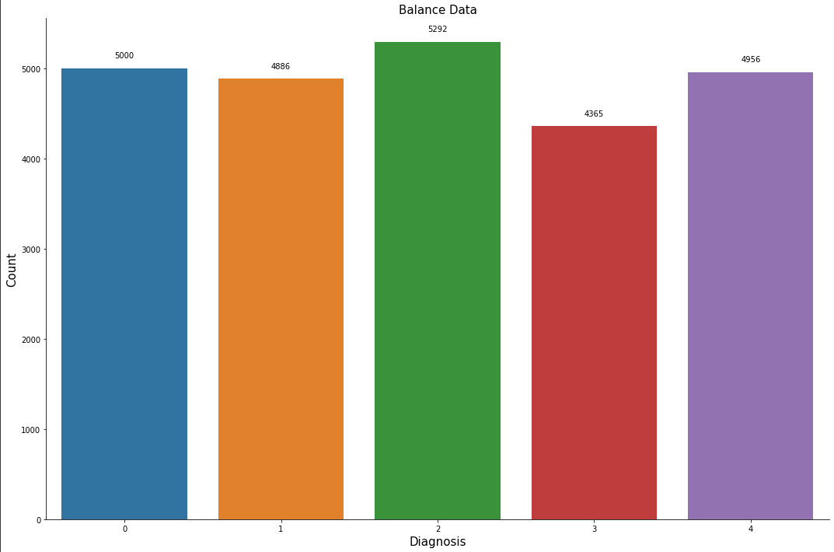
Training
Balance data
Notes:
Linh

Slide 26
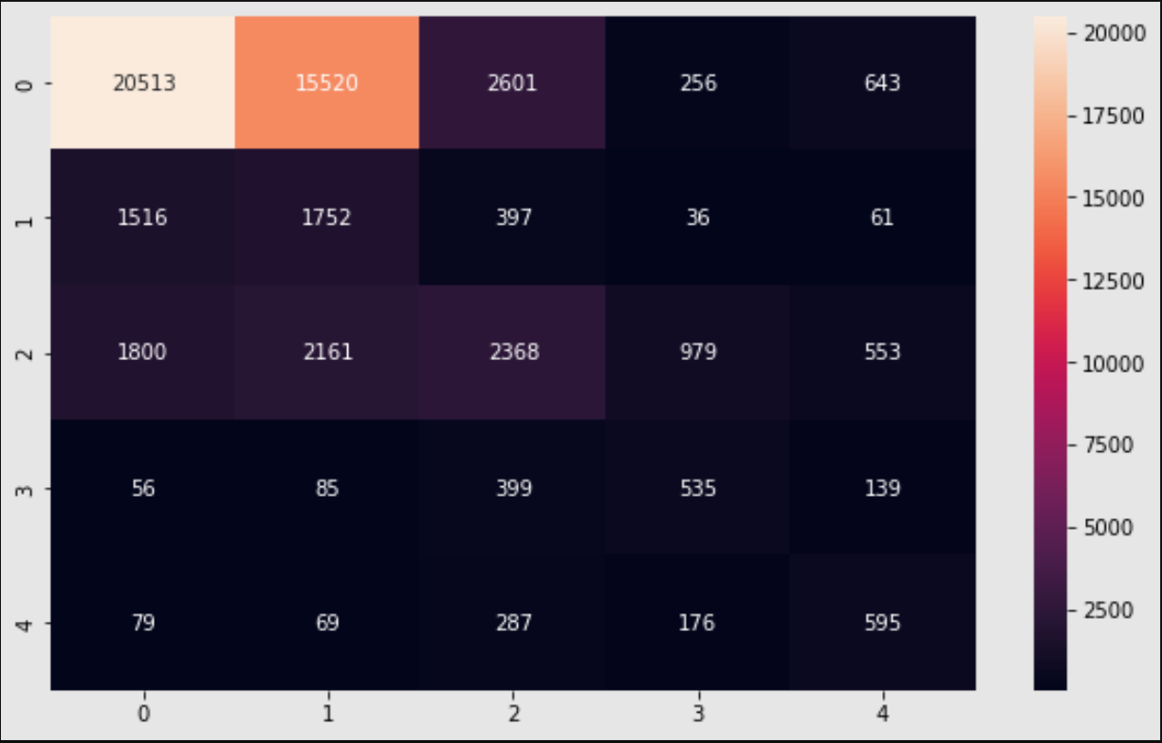
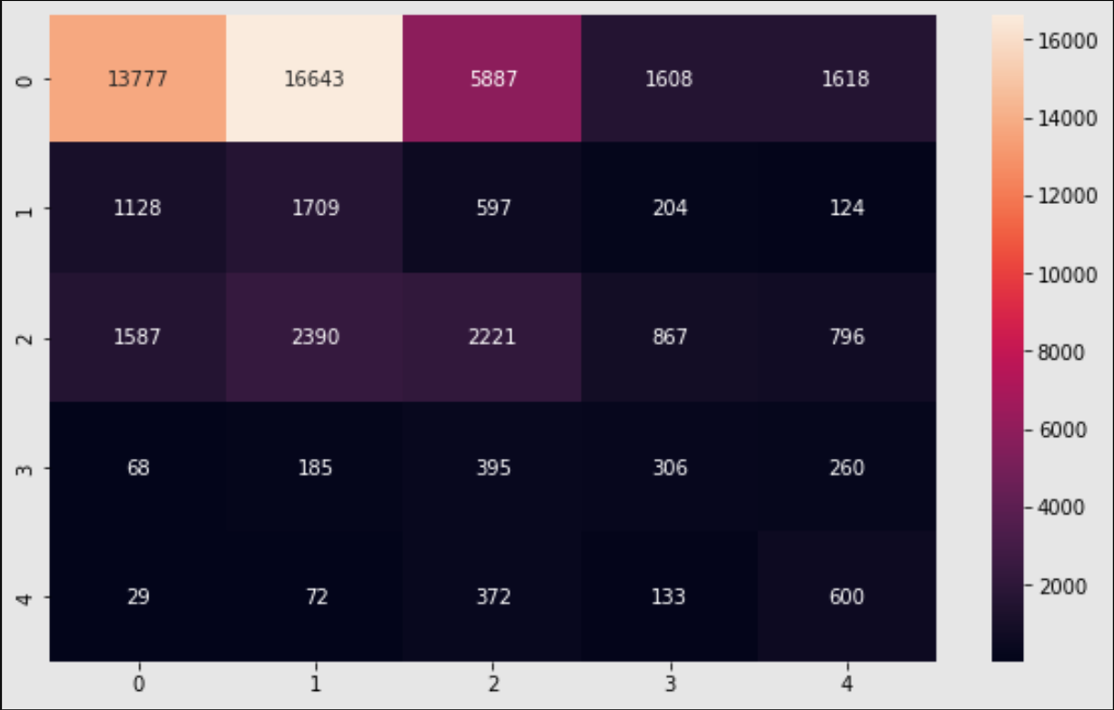
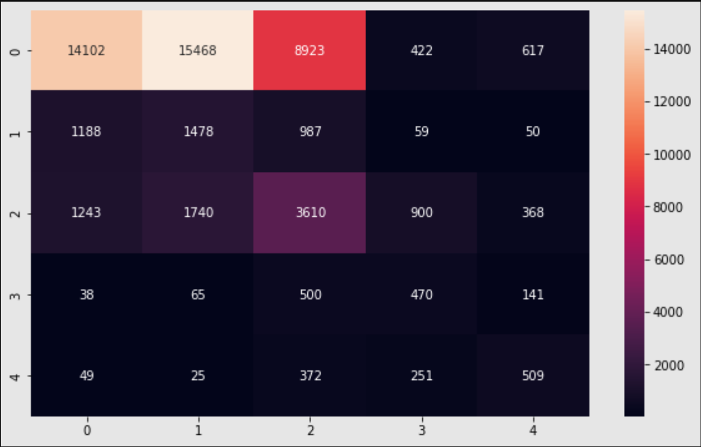
Balance
data
MobileNetV2 Crop
MobileNetV2 CLAHE
MobileNetV2 Btgraham-300
MobileNetv2 btgraham imbalance
Notes:
Linh

Slide 27
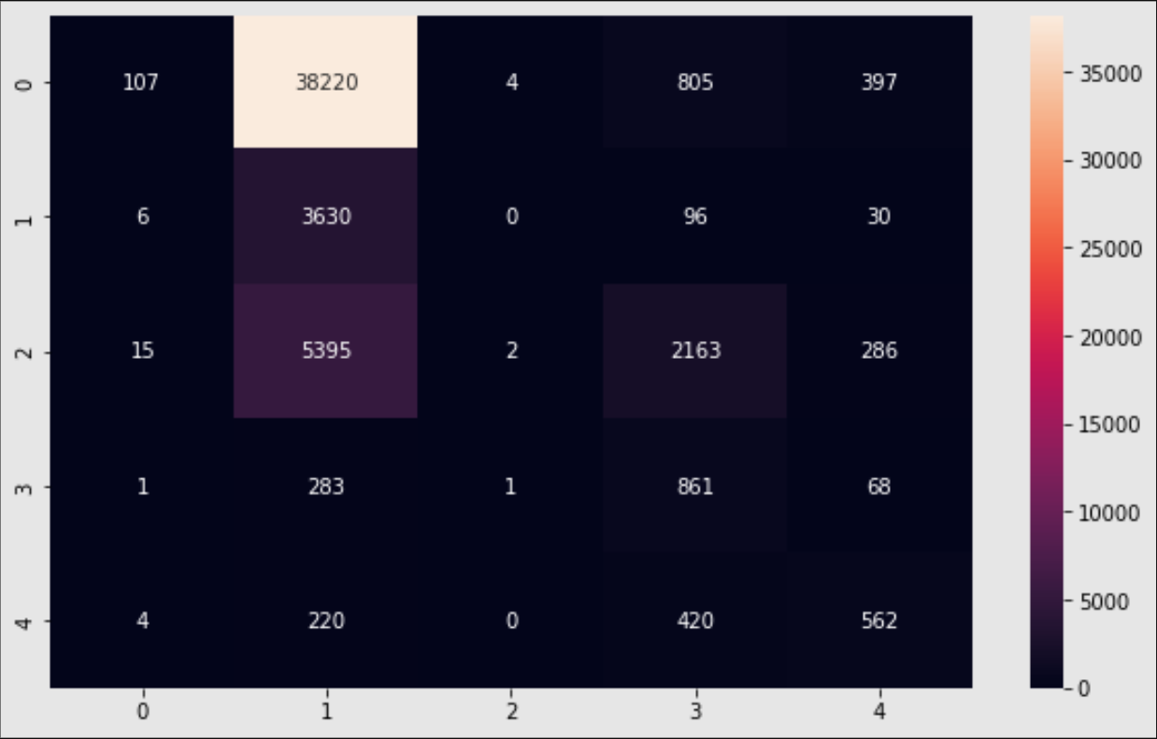
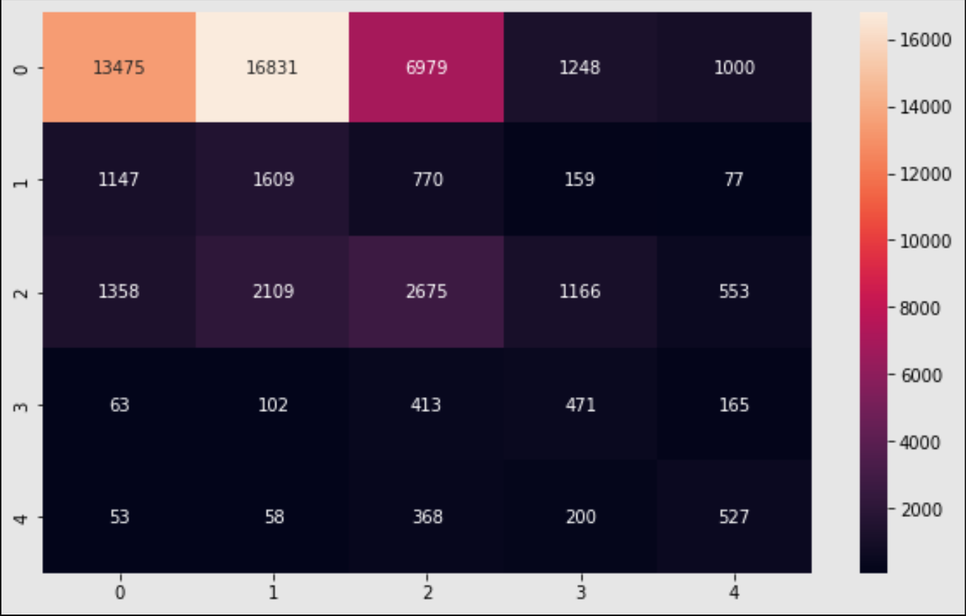
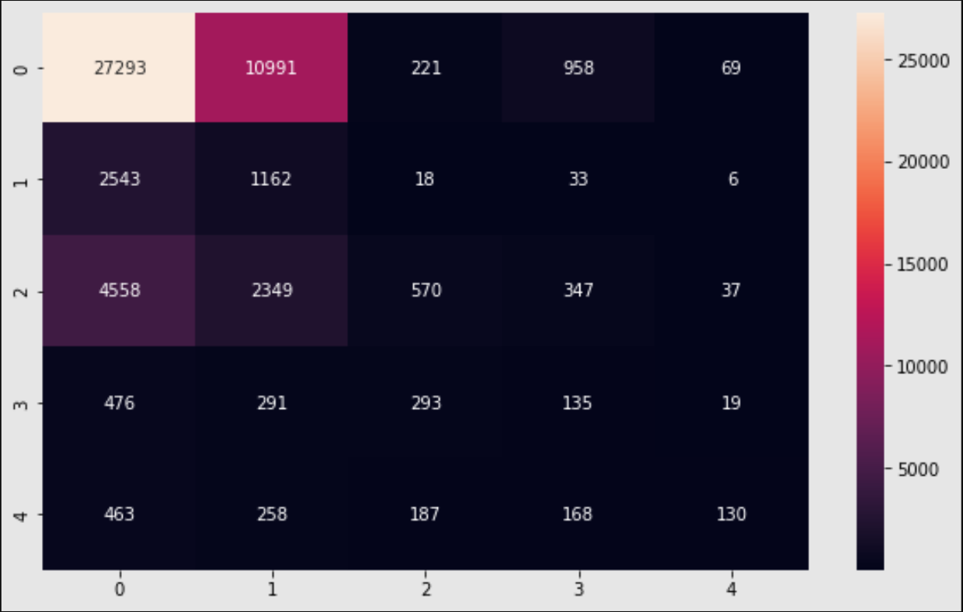
Balance
data
EfficientNetB4 Crop
EfficientNetB4 CLAHE
EfficientNetB4 Btgraham-300
MobileNetv2 btgraham imbalance
Notes:
Linh

Slide 28
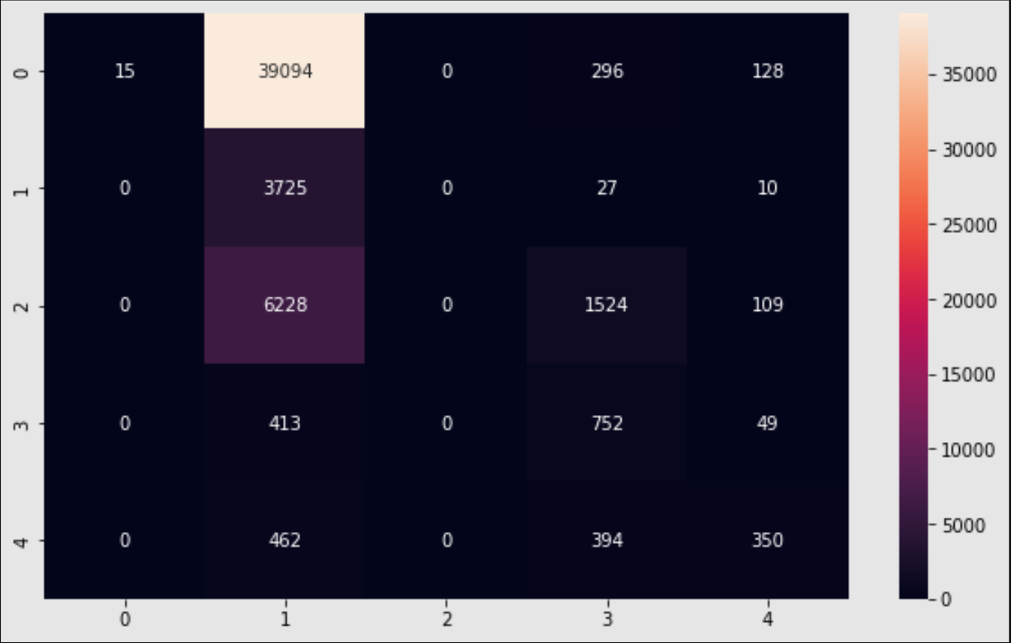
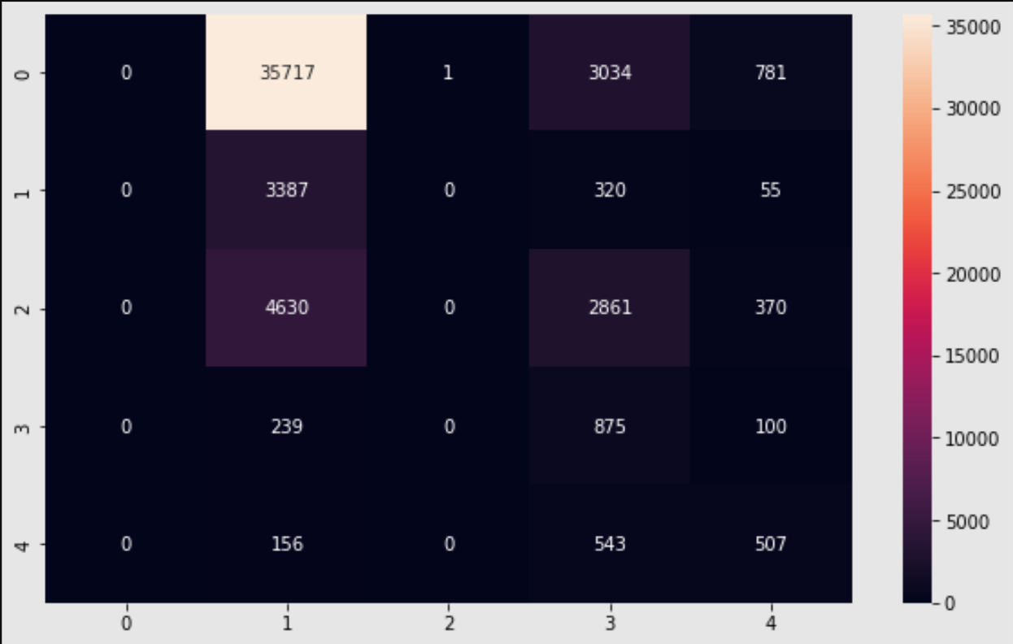
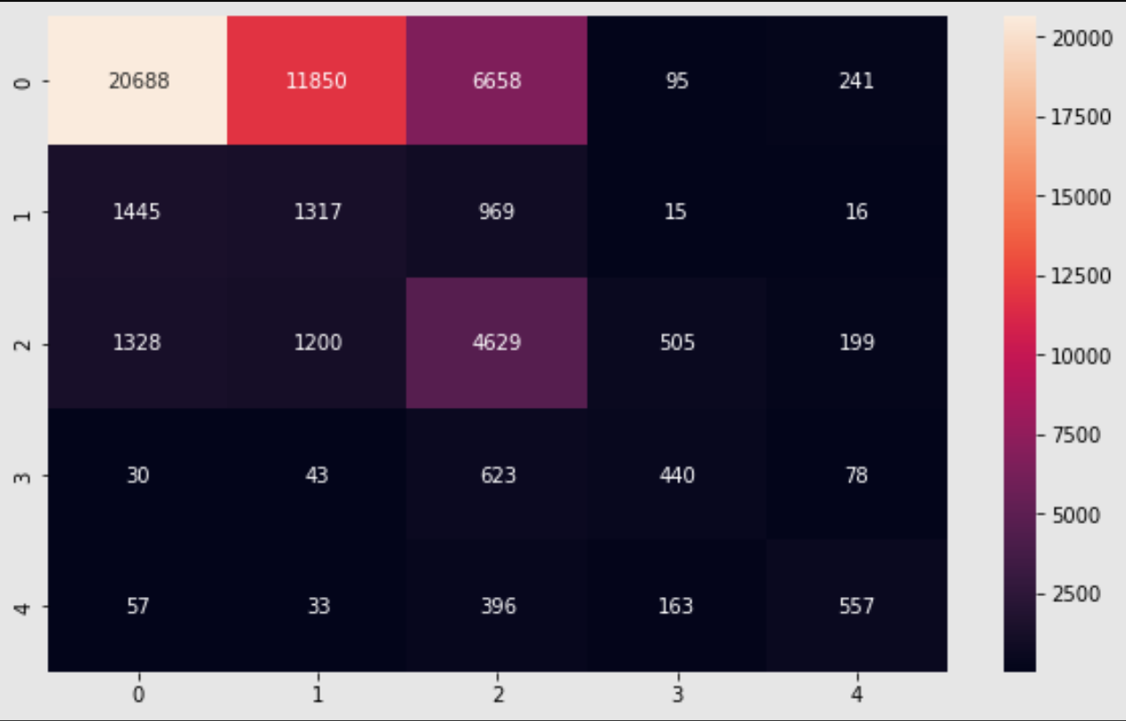
Balance
data
EfficientNetB5 Crop
EfficientNetB5 CLAHE
EfficientNetB5 Btgraham-300
MobileNetv2 btgraham imbalance
Notes:
Linh

Slide 29
Evaluate balance model
Model | Preprocessing | Accuracy | Kappa
MobileNetv2 | Crop | 0.33 | 0.28
 | Btgraham-300 | 0.37 | 0.33
 | CLAHE | 0.35 | 0.28
EfficientNet B4 | Crop | 0.30 | 0.25
 | Btgraham-300 | 0.55 | 0.33
 | CLAHE | 0.35 | 0.32
EfficientNet B5 | Crop | 0.29 | 0.14
 | Btgraham-300 | 0.52 | 0.48
 | CLAHE | 0.31 | 0.09
Notes:
Linh

Slide 30
Training
Btgraham-300
Multi-classes
Multi-Classes
Training v1
Training v2
EfficientNetB5
EfficientNetB5
https://www.kaggle.com/c/aptos2019-blindness-detection/discussion/98239#latest-573709
Notes:
Linh

Slide 31
Training
Multi-Classes
Coi đây như 1 bài toán multi-label classification nhưng được biểu diễn dưới dạng ordinary regression
0: [1,0,0,0,0]
1: [1,1,0,0,0]
2: [1,1,1,0,0]
3: [1,1,1,1,0]
4: [1,1,1,1,1]
0: [1,0,0,0,0]
1: [0,1,0,0,0]
2: [0,0,1,0,0]
3: [0,0,0,1,0]
4: [0,0,0,0,1]
v1
0: [1,0,0,0,0]
1: [0,1,0,0,0]
2: [0,1,1,0,0]
3: [0,1,1,1,0]
4: [0,1,1,1,1]
v2
Notes:
Linh

Slide 32


Multi-Classes
EfficientNetB5 Btgraham-300
Multi-Classes v1
EfficientNetB5 Btgraham-300
Multi-Classes v2
Notes:
Linh

Slide 33
Evaluate multi-classes model
Model | Accuracy | Kappa
Multi-classes v1 | 0.51 | 0.24
Multi-classes v2 | 0.54 | 0.24
Notes:
Linh

Slide 34
Training
Imbalance
Multi-Model
Btgraham-300
Re-Class
Binary-Classes Model
Four-Classes Model
EfficientNetB5
EfficientNetB5
Notes:
Linh

Slide 35

Training
Imbalance
Multi-Model
Notes:
Linh

Slide 36
Training
Chọn lại ngưỡng
đánh giá
0 : Threshold = 0.5
[ 0.5656 0.4344 ]
1 : Threshold = 0.4
Notes:
Linh

Slide 37



Balance
data
EfficientNetB5 0.5
EfficientNetB5 0.4
EfficientNetB5 0.3
Notes:
Linh

Slide 38
Evaluate Imbalance multi-model
Data | Threshold | Accuracy | Kappa
Imbalance | 0.5 | 0.81 | 0.69
 | 0.4 | 0.80 | 0.70
 | 0.3 | 0.79 | 0.70
Notes:
Linh

Slide 39
Training
Balance
Multi-Model
Btgraham-300
Re-Class, Re-Sampling
Binary-Classes Model
Four-Classes Model
EfficientNetB5
EfficientNetB5
Notes:
Linh

Slide 40

Training
Balance
Multi-Model
Notes:
Linh

Slide 41



Balance
data
EfficientNetB5 0.5
EfficientNetB5 0.4
EfficientNetB5 0.3
Notes:
Linh

Slide 42
Evaluate balance multi-model
Data | Threshold | Accuracy | Kappa
Balance | 0.5 | 0.73 | 0.65
 | 0.4 | 0.78 | 0.74
 | 0.3 | 0.64 | 0.59
Notes:
Linh

Slide 43
Model | Accuracy | Kappa
EfficientNetB4-ImbalanceData-Crop | 0.8 | 0.42
EfficientNetB5-ImbalanceData-Crop | 0.78 | 0.45
MobileNetV2-ImbalanceData-Crop | 0.8 | 0.42
EfficientNetB4-ImbalanceData-CLAHE | 0.77 | 0.42
EfficientNetB5-ImbalanceData-CLAHE | 0.75 | 0.29
MobileNetV2-ImbalanceData-CLAHE | 0.79 | 0.52
EfficientNetB4-ImbalanceData-Btgraham | 0.75 | 0.08
EfficientNetB5-ImbalanceData-Btgraham | 0.77 | 0.58
MobileNetV2-ImbalanceData-Btgraham | 0.79 | 0.59
EfficientNetB4-BalanceData-Crop | 0.30 | 0.25
EfficientNetB5-BalanceData-Crop | 0.29 | 0.14
MobileNetV2-BalanceData-Crop | 0.33 | 0.28
EfficientNetB4-BalanceData-CLAHE | 0.35 | 0.32
EfficientNetB5-BalanceData-CLAHE | 0.31 | 0.09
MobileNetV2-BalanceData-CLAHE | 0.35 | 0.28
EfficientNetB4-BalanceData-Btgraham | 0.55 | 0.33
EfficientNetB5-BalanceData-Btgraham | 0.52 | 0.48
MobileNetV2-BalanceData-Btgraham | 0.37 | 0.33
EfficientNetB5-MultiClass-v1 | 0.51 | 0.24
EfficientNetB5-MultiClass-v2 | 0.54 | 0.24
EfficientNetB5-MultiModel-Imbalance0.4 | 0.80 | 0.70
EfficientNetB5-MultiModel-Balance0.5 | 0.73 | 0.65
EfficientNetB5-MultiModel-Balance0.4 | 0.78 | 0.74

Slide 44
Kaggle submitting
Rank | Team | Kappa Score
1 | Min-Pooling | 0.84957
2 | o_O | 0.84478
3 | Reformed Gamblers | 0.83936
4 | Julian de Wit & Daniel Hammack | 0.83625
5 | Jeffrey De Fauw | 0.82898
... | ... | ...
25 | tk | 0.75025
26 | Our model | 0.74502
https://www.kaggle.com/c/diabetic-retinopathy-detection/leaderboard
Notes:
Linh

Slide 45



Tổng kết
Trong 2 cách xử lý ảnh là CLAHE và Btgraham thì Btgraham có cách xử lý phù hợp hơn, cho kết quả tốt hơn.
Trong 3 model được xử dụng xuyên suốt là MobileNetV2, EfficientNetB4 và EfficientNetB5 thì EfficientNetB5 cho ra mô hình có kết quả tốt hơn.
Model tốt nhất hiện tại đã phần nào xử lý tốt trên bộ dữ liệu bị mất cân bằng, tuy nhiên vẫn còn nhiều trường hợp mô hình dự đoán sai.
True: DR
Predict: Mild
True: Mild
Predict: DR

Slide 46
Hướng phát triển
Sử dụng những cách thức khác để có thể train tốt với data imbalance
Venus has a beautiful name, but it’s terribly hot
VENUS
Xây dựng lại data để chuyển về bài toán segmentaition. Dự đoán có bệnh hay không
SATURN
Saturn is composed of hydrogen and helium

Slide 47


THANK YOU

